Slide 1
C9930, 10. lekce, 15. 5. 2020 konzultace s řešením úloh k této lekci:
St 20.5., 12.00 (prosím přihlásit do Út 19. 5. , 24.00)
Celková elektronová energie v HF-SCF
Báze
HF limita a korelační energie
Koopmansův teorém
Lowe, Quantum Chemistry, Kapitola 11:
11-7
11-8
11-9 a 11-10
11-11

Slide 2
11-7 Celková elektronová energie v HF-SCF

Slide 3

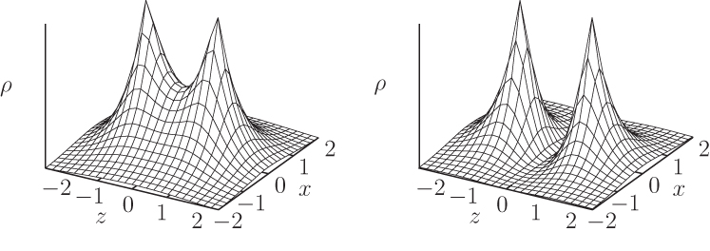
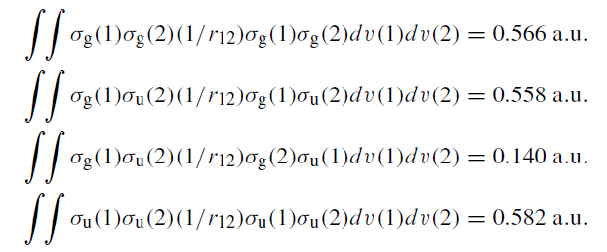
Orbitální energie a Coulombovské integrály pro H₂

Slide 4
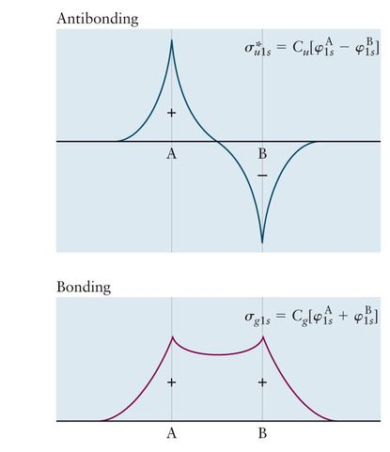

Výměnný integrál pro H₂
(přispívá k energii pro excitovaný stav)

Slide 5
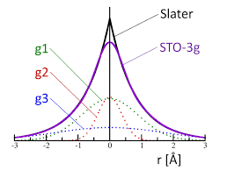
11-8 Báze

Slide 6
11-9, 11-10 HF limita a korelační energie

Slide 7
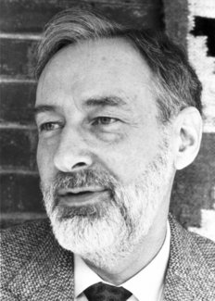
11-11 Koopmansův teorém
Tjalling C. Koopmans

Slide 8
Doplnění tématu vůči přednášce, zadání cvičení

Slide 9
11-8 Báze
Existují dvě důležitá kritéria vhodnosti bází (=sad bázových funkcí) pro ab initio výpočty:
Schopnost popsat vlnovou funkci natolik dobře, aby byly získány chemicky použitelné výsledky.
Rozumná přesnost výpočtů maticových elementů Fockova operátoru a překryvu v reálném čase.
Lowe, p. 353

Slide 10
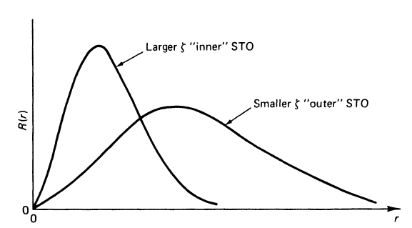
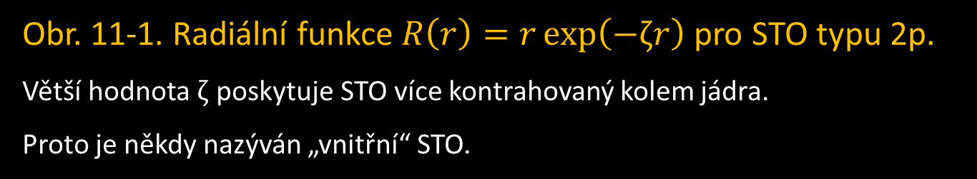
Obr. 11-1. Radiální funkce $R\left(r\right)=r\exp\left(−ζr\right)$ pro STO typu 2p.
Větší hodnota $ζ$ poskytuje STO více kontrahovaný kolem jádra.
Proto je někdy nazýván „vnitřní“ STO.
Lowe, p. 354

Slide 11
Polarizace a polarizační funkce
Polarizace = obvyklé rozšíření báze o funkce s vyšším momentem hybnosti, než odpovídá valenčním AO. Těmto funkcím pak říkáme polarizační.
Zahrnutím polarizačních funkcí může být náboj přesouván do nebo z vazebných oblastí novými způsoby.
Typicky se jedná o p orbitaly pro vodík, d orbitaly pro nižší p- prvky a f orbitaly pro d-prvky.
Lowe, p. 354-5

Slide 12
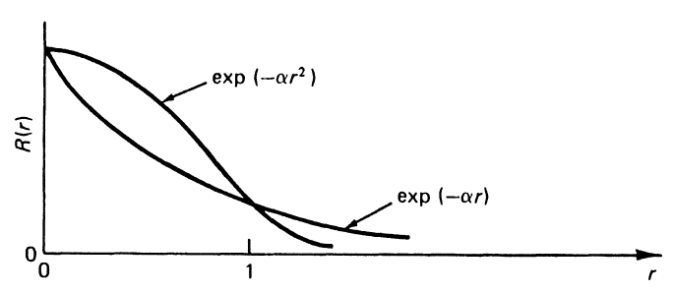
Obr. 11-2. Radiální závislost vodíkových a gaussovských funkcí.
S použitím Gaussovských funkcí jsou spojeny dva problémy:
V bodě r = 0 na rozdíl od vodíkových orbitalů typu s nemají „špičky“.
Pro velká r klesají rychleji než vodíkové funkce.
Lowe, p. 355

Slide 13
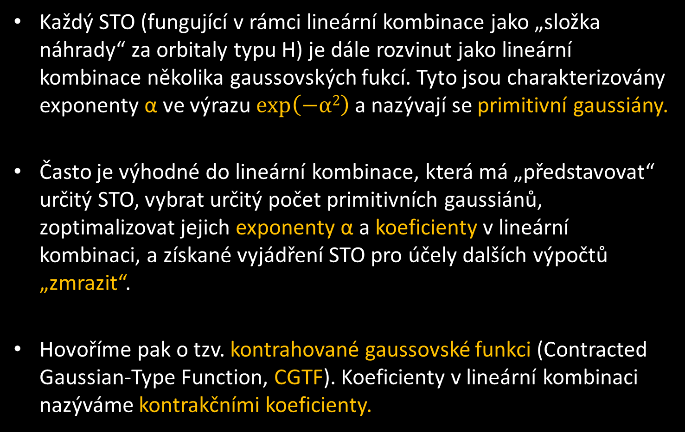
Primitivní a kontrahované Gaussovské funkce
Každý STO (fungující v rámci lineární kombinace jako „složka náhrady“ za orbitaly typu H) je dále rozvinut jako lineární kombinace několika gaussovských fukcí. Tyto jsou charakterizovány exponenty α ve výrazu $\exp\left(−α2\right)$ a nazývají se primitivní gaussiány.
Často je výhodné do lineární kombinace, která má „představovat“ určitý STO, vybrat určitý počet primitivních gaussiánů, zoptimalizovat jejich exponenty α a koeficienty v lineární kombinaci, a získané vyjádření STO pro účely dalších výpočtů „zmrazit“.
Hovoříme pak o tzv. kontrahované gaussovské funkci (Contracted Gaussian-Type Function, CGTF). Koeficienty v lineární kombinaci nazýváme kontrakčními koeficienty.

Slide 14
Nejfrekventovanější bázové funkce v literatuře
DZP | double-ζ (obvykle Gaussovská, může však být i Slaterovská) báze s polarizací
STO-3G | Každý STO je aproximován jako lineární kombinace tří primitivních gaussiánů.
6-31G | Každý STO pro vnitřní slupky je aproximován jednou CGTF složenou ze 6 primitivních Gaussiánů; každý valenční STO je rozštěpen na vnitřní a vnější část (double-ζ), z nichž vnitřní je CGTF ze 3 gaussiánů a vnější 1 gaussiánem.
6-31G* | Báze 6-31G doplněná o 1 sadu orbitalů typu d pro všechny těžké atomy (atomy mimo H, He).
6-31G** | Báze 6-31G* doplněná o 1 sadu orbitalů typu p na H a He. Dobrá pro systémy, kde je H můstkovým atomem, jako např. v diboranu nebo v H-vazbách.
6-31+G** | Báze 6-31G** doplněná o jednu difúzní funkci typu s a jednu sadu difúzních funkcí typu p pro všechny těžké atomy. Umožňuje reprezentovat difúzní elektronové distribuce, jak např. v aniontech.
Lowe, p. 356

Slide 15
Bázové funkce: příklad
(Ira N. Levine, Quantum Chemistry, 6th Edition, str. 484-5)
Využijeme portál https://www.basissetexchange.org/ k nalezení báze 3-21G pro atom kyslíku ve formátu programu Gaussian.
Po volbě báze v seznamu vlevo, kliknutí na symbol atomu v PT, volbě formátu výpisu dole pod PT a kliknutí na „Get Basis Set“ byste měli uvidět stejný výpis jako na následující straně. Na dalších snímcích je popsáno, jak zápisu báze rozumět.

Slide 17

„O“ v prvním řádku značí atom kyslíku. Číslo 0 vedle je vyžadováno QCH programem, znamená, že báze bude aplikována na všechny atomy kyslíku molekule.
„S“ a „3” na druhém řádku značí, že následuje CGTF typu s složená ze 3 primitivních gaussiánů. 1.00 je škálovací faktor, který, je-li roven 1, může být ignorován.
První a druhý sloupec v následujících třech řádcích udávají po řadě orbitální exponenty a kontrakční koeficienty. Velké hodnoty těchto exponentů ukazují, že se jedná o AO vnitřní slupky (1s). CGTO pro orbital 1s je tedy (s přesností na 6 platných číslic)
$1s=0.059239 g_{s}\left(322.037\right)+0.351500$ $g_{s}\left(48.4308\right)$ + 0.707658 $g_{s}\left(10.4206\right)$
kde $g_{s}\left(322.037\right)$ značí normovaný primitivní gaussián typu s s orbitálním exponentem 322.037.

Slide 18
„SP“ a „3” na šestém a devátém řádku značí, že následují orbitální exponenty a kontrakční pro CGTF typu s a p. Ty odpovídají valenčním AO 2s a 2p. Báze 3-21G používá stejné orbitální exponenty pro AO 2s a 2p kvůli urychlení výpočtů.
První sloupec čísel udává orbitální exponenty a druhý a třetí sloupec udávají kontrakční koeficienty.

Slide 19
Cvičení 10.1 (vztahuje se k předchozímu příkladu)
Zapište, jakými lineárními kombinacemi jsou vyjádřeny valenční CGTF 2s', 2p_{x}', 2s'', 2p_{x}'', kde jeden nebo dva apostrofy znamenají vnitřní nebo vnější valenční CGTF. Úhlové části funkcí neřešte.
Cvičení 10.2 (vztahuje se k předchozímu příkladu)
Pokuste se vysvětlit, proč je pro orbital 2s' jeden koeficient kladný a druhý záporný.
Cvičení 10.3 (k tématu báze)
Pro molekulu C₄H₉OH určete počet CGTF použitých při výpočtu s každou z následujících bází:
(a) STO-3G, (b) 6-31G, (c) 6-31G*, (d) 6-31G**, (e) 6-31+G**

Slide 20

11-11 Koopmansův teorém
V přednášce jsme Koopmansův teorém ilustrovali na příkladu atomu He.
Obecně lze podle Koopmansova teorému ionizační energii neutrálního atomu, $I_{k}^{0}$pro ionizaci z MO $φ_{k}$ vyjádřit jako
Vztah (11-28) je ve skutečnosti splněn pouze přibližně.
Jedním z důvodů je předpoklad, že dvojně obsazené SCF MO získané variačním výpočtem na neutrální molekule budou vhodné i pro MO kationtu.
Ve skutečnosti tyto MO minimalizují energii neutrálního atomu, ale pro kation poskytují energii příliš vysokou. Proč?

Slide 21
Z tohoto důvodu předpokládáme, že ionizační energie určené pomocí Koopmansova teorému budou vyšší než ionizační energie vypočtené pomocí dvou nezávislých SCF výpočtů na neutrálním atomu a kationtu, které symbolizujeme jako ΔSCF.
Druhým důvodem pouze přibližné platnosti vztahu (11-28) je zanedbání elektronové korelace v metodě SCF.

Slide 22
Cvičení 10.4
Interpretační otázky:
Proč jsou ionizační energie určené pomocí ΔSCF naopak nižší než experimentální hodnoty?
Jak je možné, že první dva ionizační potenciály korelují s experimentem lépe v případě „Koopmans“ než v případě „ ΔSCF“ ?

Slide 23
Cvičení 10.5

